Slide 1
人工智能导论
Introduction to Artificial Intelligence
第十章
智能机器人
Intelligent Robot
史忠植
中国科学院计算技术研究所
http://www.intsci.ac.cn/
史忠植 人工智能导论：智能机器人

Slide 2
内容提要
10.1 概述
10.2 机器人的智能技术
10.3 机器人应用
10.4 智能机器人发展趋势
10.5 小结
史忠植 人工智能导论：智能机器人

Slide 3
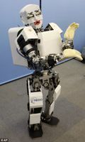
概 述
智能机器人是一种具有智能的、高度灵活的、自动化的机器，具备感知、规划、动作、协同等能力，是多种高新技术的集成体。智能机器人是将体力劳动和智力劳动高度结合的产物，构建能“思维”的人造机器。
智能机器人的 “智能” 特征在于它具有与外部世界：对象、环境和人相适应、相协调的工作机能。从控制方式看，智能机器人不同于工业机器人的 “ 示教再现 ” ，也不同于遥控机器人的 “ 主—从操纵 ” ，而是以一种 “ 认知— 适应 ” 的方式自律的进行操作。
史忠植 人工智能导论：智能机器人

Slide 4
概 述
智能机器人最大特点是：只需要告诉它“做什么”，而 不用告诉它 “怎么做”。
智能机器人应具有四种机能：
运动机能：相当于人的手和脚、臂和腿的工作机能，对环境施加作用；
感知机能：获取外部环境信息以便进行自我行动决策和监视的机能，通常讲的视觉、听觉等；
思维机能：求解问题的认识、推理、判断机能；
人— 机通信机能：理解指示命令，输出内部状态，与人进行信息交换的机能。
史忠植 人工智能导论：智能机器人

Slide 5
内容提要
10.1 概述
10.2 机器人的智能技术
10.3 机器人应用
10.4 智能机器人发展趋势
10.5 小结
史忠植 人工智能导论：智能机器人

Slide 6
智能机器人的体系结构
智能机器人体系结构指一个智能机器人系统中的智能、行为、信息、控制的时空分布模式。以其系统的智能、行为、信息、控制作为分类标准，具有7种典型结构：
分层递阶结构
包容结构
三层结构
自组织结构
分布式结构
进化控制结构
社会机器人结构
感知
认知
动作
传感器
行动
外部环境
史忠植 人工智能导论：智能机器人

Slide 7
分层递阶结构
1979年萨里迪斯（Saridis G）提出分层递阶结构，其分层原则是：随着控制精度的增加而智能能力减少。他根据这一原则把智能控制系统分为3级，即组织级，协调级和执行级。
分层递阶结构是目标驱动的慎思结构，其核心在于基于符号的规划，其思想源于西蒙和纽厄尔的物理符号系统假说。分层递阶结构中两个典型的代表是SPA(sense-plan-act)和NASREM
史忠植 人工智能导论：智能机器人

Slide 8
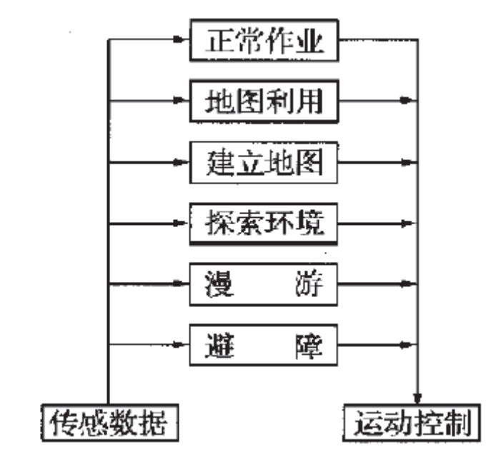
包容结构
1986年，布鲁克斯（R. Brooks）以移动机器人为背景提出了一种依据行为来划分层次和构造模块的思想 。包容结构中每个控制层直接基于传感器的输入进行决策，在其内部不维护外界环境模型，可以在完全陌生的环境中进行操作。Brooks采用包容结构构造了多种机器人，这些机器人显示出非常强的智能行为。随后涌现了一批基于包容思想的研究成果。
史忠植 人工智能导论：智能机器人

Slide 9
三层结构
三层结构由反馈控制层、慎思规划层和连接二者的序列层构成。
三层结构是分层递阶和包容结构相融合的混合结构，它既吸取了递阶结构中高层规划的智能性，又保持了包容结构中低层反应的灵活性。机器人内部状态是传感信息融合的结果，是对外界环境的反映。三层结构中，序列层维护着状态信息，反映的是环境的过去，控制层直接处理传感信息，面对的是环境的现在，慎思层经过规划推理，预测的是环境的将来，从而保证了智能机器人在时间维上对环境的准确把握。三层结构的不足之处是忽视了传感信息融合、学习和环境建模。
史忠植 人工智能导论：智能机器人

Slide 10
自组织结构
1997年，罗森勃拉特(Rosenblatt J)在移动机器人导航中提出了DAMN结构。自组织结构由一组分布式功能模块和一个集中命令仲裁器组成。各功能模块基于领域知识通过规划或反应方式自主产生行为(投票)，由仲裁器产生一致的、理性的、目标导向的动作到控制器。各功能模块的投票受表决权大小的影响，表决权由模式管理器维护并可以动态修改。于是，在不同的任务、环境状态下，各功能模块会表现出不同的输人输出关系，即通过分布投票、集中仲裁且动态改变表决权的方式实现变构，从而使DAMN结构表现出自组织能力。
史忠植 人工智能导论：智能机器人

Slide 11
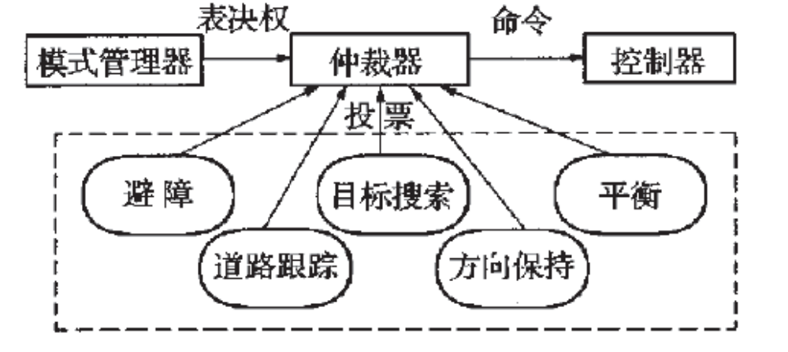
自组织结构
自组织结构的智能分布在其动态可变的结构中，突破了传统体系结构中功能分布模式固定的框架，具有良好的可扩充性和自适应、自组织性能，但其集中仲裁的机制往往是信息流通和系统控制的瓶颈。
史忠植 人工智能导论：智能机器人

Slide 12
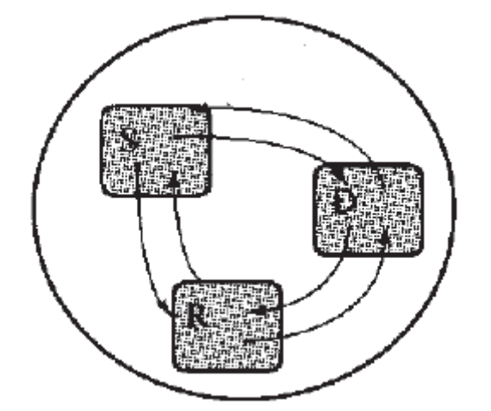
分布式结构
1998年，比亚乔（Piaggio M）提出一种称为HEIR(hybrid experts in intelligent robots)的非层次结构，由处理不同类型知识的3个部分组成：符号组件(S)、图解组件(D)和反应组件(R)，每个组件又都是一个由多个具有特定认知功能的、可以并发执行的Agent构成的专家组，各组件没有层次高低之分，自主地、并发地工作，相互间通过信息交换进行协调，这是一种典型的分布式结构。
史忠植 人工智能导论：智能机器人

Slide 13
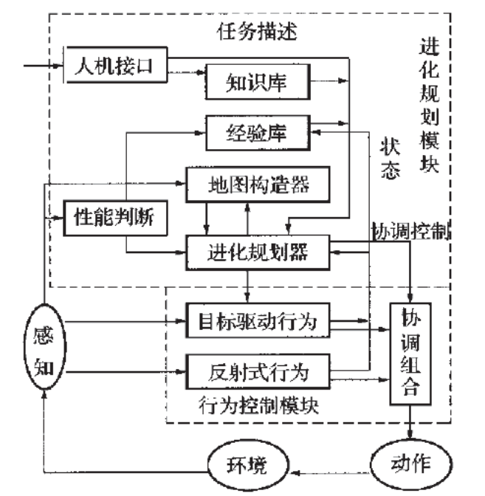
进化控制结构
将进化计算理论与反馈控制理论相结合，形成了一个新的智能控制方法——进化控制。它能很好地解决移动机器人的学习与适应能力方面的问题。
进化控制结构的独特之处在于其智能分布在进化规划过程中。进化计算在求解复杂问题优化解时具有独到的优越性，展现适应复杂环境的自主性。
史忠植 人工智能导论：智能机器人

Slide 14
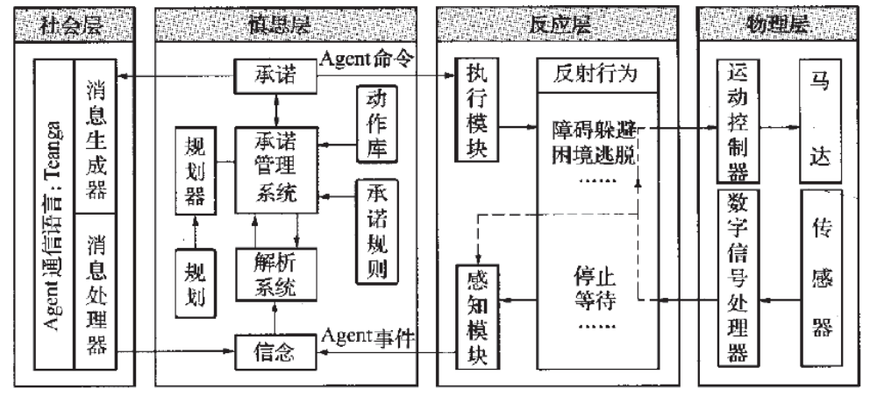
社会机器人结构
1999年，鲁尼(Rooney B)根据社会智能假说提出了由物理层、反应层、慎思层和社会层构成的社会机器人体系结构[Rooney 1999] (图10-7)，其特色之处在于基于信念-愿望-意图（BDI）模型的慎思层和基于Agent通信语言Teanga的社会层，BDI赋予了机器人心智状态，Teanga赋予了机器人社会交互能力。
史忠植 人工智能导论：智能机器人

Slide 15
认知机器人结构
认知机器人是一种具有类似人类高层认知能力、并能适应复杂环境、完成复杂任务额新一代机器人。认知机器人的抽象结构，分为三层，即计算层、构件层和硬件层。计算层包括知觉、认知、行动。知觉是在感觉的基础上产生的，是对感觉信息的整合与解释。认知包括行动选择、规划、学习、多机器人协同、团队工作等。行动是机器人控制系统的最基本单元， 包括移动、导航、避障等，所有行为都可由它表现出来。行为是感知输入到行动模式的映射，行动模式用来完成该行为。在构件层包括感觉驱动器（感觉库）、行动驱动器（运动库）和通信接口。硬件层有传感器、激励器、通信设施等。当机器人在环境中运行时，通过传感器获取环境信息,根据当前的感知信息来搜索认知模型，如果存在相应的经验与之匹配，则直接根据经验来实现行动决策，如果不具有相关经验，则机器人利用知识库来进行推理。
史忠植 人工智能导论：智能机器人

Slide 16
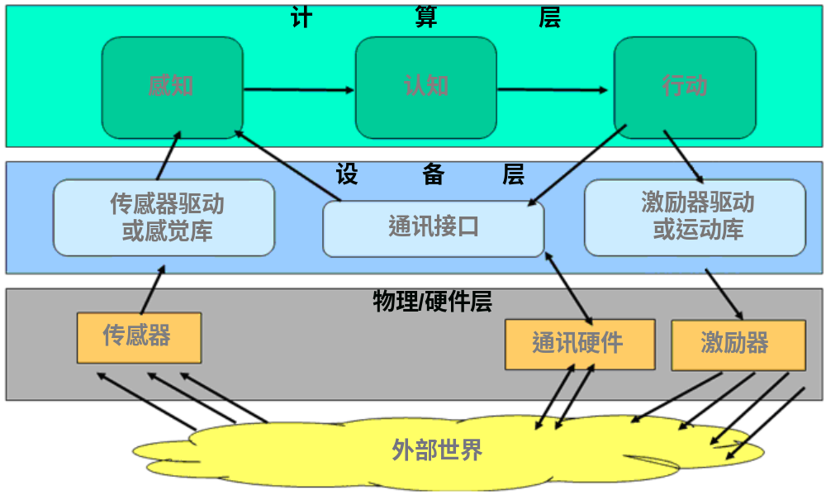
认知机器人结构
密西根大学的莱德(Laird J)等采用SOAR认知模型构建认知机器人，系统中将符号处理与非符号处理结合，具有多种学习机制。
史忠植 人工智能导论：智能机器人

Slide 17
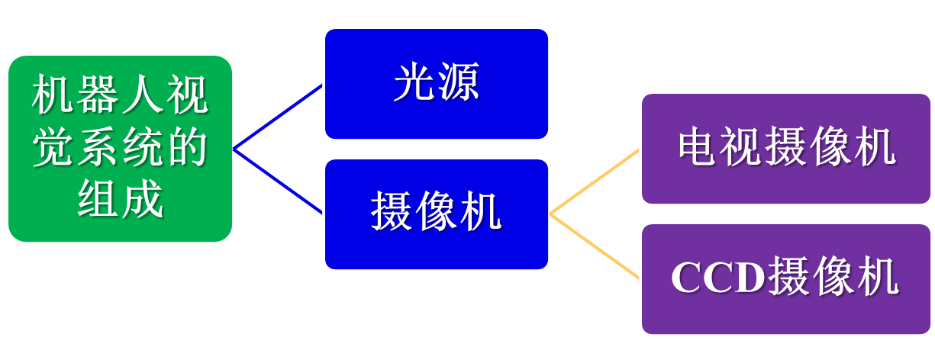
机器人视觉系统
机器人要对外部世界的信息进行感知，就要依靠各种传感器。就像人类一样，在机器人的众多感知传感器中，视觉系统提供了大部分机器人所需的外部世界信息。因此视觉系统在机器人技术中具有重要的作用。
史忠植 人工智能导论：智能机器人

Slide 18
机器人视觉系统分类
依据视觉传感器的数量和特性，目前主流的移动机器人视觉系统有
单目视觉
双目立体视觉
多目视觉
全景视觉
史忠植 人工智能导论：智能机器人

Slide 19
机器人定位技术
移动机器人导航中，实现机器人自身的准确定位是一项最基本、最重要的功能。移动机器人常用的定位技术包括以下几个：
基于航迹推算的定位技术
基于信号灯的定位方法
基于地图的定位方法
基于路标的定位方法
基于视觉的定位方法
史忠植 人工智能导论：智能机器人

Slide 20
自主视觉导航
机器人自主视觉导航是目前世界范围内人工智能、机器人学、自动控制等学科领域内的研究热点。
采用被动光学传感器的视觉方法，体积功耗小，信息量丰富，因此基于视觉方法进行地形感知与地图构建具有广阔的应用前景。
史忠植 人工智能导论：智能机器人

Slide 21
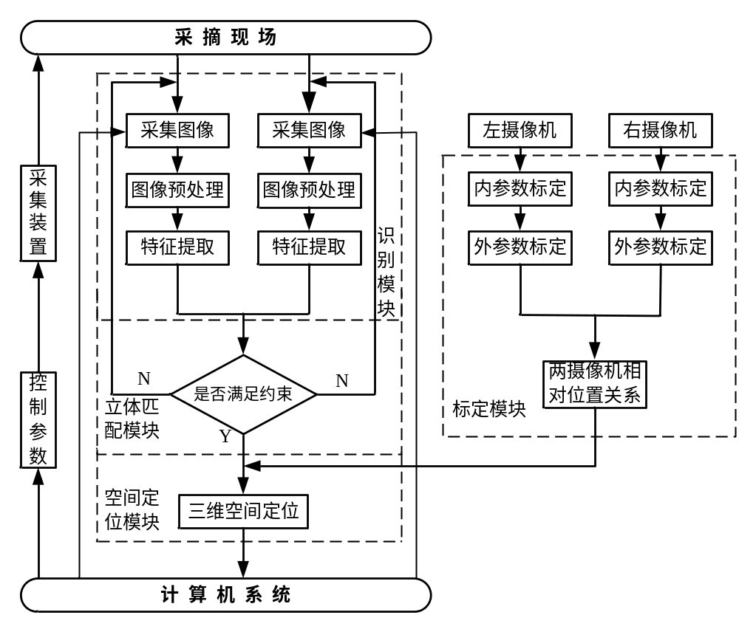
视觉伺服系统
基于视觉的伺服控制形式。这种方式可以克服模型中存在的不确定性，提高视觉定位或跟踪的精度。
史忠植 人工智能导论：智能机器人

Slide 22
机器人规划
规划的任务是寻找一个动作序列使问题求解（如控制系统）可以完成某个特定的任务。
规划实质分类时淡化规划内容，只考虑规划的实质
(1)任务规划：对求解问题的目标和任务等进行规划，又称为高层规划。
(2)路径规划：对求解问题的途径、路径、代价等进行规划，又称为中层规划。
(3)轨迹规划：对求解问题的空间几何轨迹及其生成进行规划，又称为底层规划。
史忠植 人工智能导论：智能机器人

Slide 23
任务规划
STRIPS是由现在的斯坦福研究所（SRI International）开发的，意思是斯坦福研究所规划系统（Stanford Research Institute Planning System）。这个控制程序是用来驱动20世纪70年代的Shakey机器人的。整个STRIPS系统的组成如下:
(1)世界模型。为一阶谓词演算公式。
(2)操作符(F规则)。包括先决条件、删除表和添加表。
(3)操作方法。应用状态空间表示和中间-结局分析。
史忠植 人工智能导论：智能机器人

Slide 24
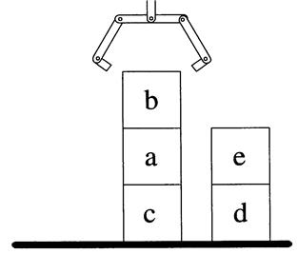
积木世界的机器人规划
积木世界由一些有标记的立方形积木，互相堆迭在一起构成；机器人有个可移动的机械手，它可以抓起积木块并移动积木从一处至另一处。
史忠植 人工智能导论：智能机器人

Slide 25
积木世界的机器人规划
机器人能够执行的动作举例如下：
  unstack(a,b)：把堆放在积木b上的积木a拾起。在进行这个动作之前，要求机器人的手为空手，而且积木a的顶上是空的。
  stack(a,b)：把积木a堆放在积木b上。动作之前要求机械手必须已抓住积木a，而且积木b顶上必须是空的。
  pickup(a)：从桌面上拾起积木a，并抓住它不放。在动作之前要求机械手为空手，而且积木a顶上没有任何东西。
  putdown(a)：把积木a放置到桌面上。要求动作之前机械手已抓住积木a。
史忠植 人工智能导论：智能机器人

Slide 26
积木世界的机器人规划
综合机器人的动作序列，即在某个给定初始情况下，经过某个动作序列而达到指定的目标。
机器人问题的状态描述和目标描述均可用谓词逻辑公式构成：
    ON(a,b)：积木a在积木b之上。
    ONTABLE(a)：积木a在桌面上。
    CLEAR(a)：积木a顶上没有任何东西。
    HOLDING(a)：机械手正抓住积木a。
    HANDEMPTY：机械手为空手。
史忠植 人工智能导论：智能机器人

Slide 27
积木世界的机器人规划
机械手
A
机械手
C
B
B
A
C
（a）初始布局 （b）目标布局
目标在于建立一个积木堆，其中，积木B堆在积木C上面，积木A又堆在积木B上面。
史忠植 人工智能导论：智能机器人

Slide 28
积木世界的机器人规划
初始布局可由下列谓词公式的合取来表示：
  CLEAR(B)：积木B顶部为空
  CLEAR(C)：积木C顶部为空
  ON(C，A)：积木C堆在积木A上
  ONTABLE(A)：积木A置于桌面上
  ONTABLE(B)：积木B置于桌面上
  HANDEMPTY：机械手为空手
史忠植 人工智能导论：智能机器人

Slide 29
用F规则求解规划序列
STRIPS规划系统的规则由3部分组成：
    第一部分是先决条件。
    第二部分是一个叫做删除表的谓词。
    第三部分叫做添加表。
史忠植 人工智能导论：智能机器人

Slide 30
用F规则求解规划序列
例：表示堆积木的例子中move这个动作，如下所示：
move(x,y,z)：把物体x从物体y上面移到物体z上面。
先决条件：CLEAR(x), CLEAR(z)，ON(x,y)
删除表： ON(x,z)， CLEAR(z)
添加表： ON(x,z)， CLEAR(y)
如果move为此机器人仅有的操作符或适用动作，那么，可以生成move动作的搜索图或搜索树。
CLEAR(X)
CLEAR(Z)
ON(X,Y)
ONTABLE(Y)
ONTABLE(Z)
CLEAR(X)
CLEAR(Y)
ON(X,Z)
ONTABLE(Y)
ONTABLE(z)
move(X,Y,Z)
史忠植 人工智能导论：智能机器人

Slide 31
积木世界的机器人规划
机器人的4个动作(或操作符)可用STRIPS形式表示如下：
stack(X,Y)
先决条件和删除表： HOLDING(X)∧CLEAR(Y)
添加表： HANDEMPTY，ON(X，Y)
unstack(X,Y)
先决条件： HANDEMPTY∧ON(X，Y)∧CLEAR(X)
删除表： ON(X，Y)，HANDEMPTY
添加表： HOLDING(X)，CLEAR(Y)
pickup(X)
先决条件：ONTABLE(X)∧CLEAR(X)∧HANDEMPTY
删除表： ONTABLE(X)∧HANDENPTY
添加表： HOLDING(X)
putdown(X)
先决条件和删除表： HOLDING(X)
添加表： ONTABLE(X)，HANDEMPTY
史忠植 人工智能导论：智能机器人

Slide 32
积木世界的机器人规划
从初始状态开始，正向地依次读出连接弧线上的F规则，我们就得到一个能够达到目标状态的动作序列于下：
{unstack(C,A), putdown(C), pickup(B),
stack(B,C),
pickup(A), stack(A,B)}
就把这个动作序列叫做达到这个积木世界机器人问题目标的规划。
史忠植 人工智能导论：智能机器人

Slide 33
STRIPS规划系统
STRIPS的介绍
STRIPS是由Fikes、Hart和Nilsson3人在1981及1982研究成功的，它是夏凯(Shakey)机器人程序控制系统的一个组成部分。
STRIPS系统组成
  世界模型：为一阶谓词演算公式；
  - 操作符(F规则)：包括先决条件、删除表和添加表；
  - 操作方法：应用状态空间表示和中间-结局分析。
史忠植 人工智能导论：智能机器人

Slide 34
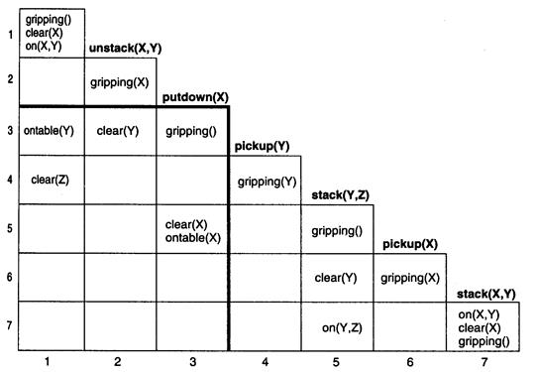
STRIPS规划系统
三角表
史忠植 人工智能导论：智能机器人

Slide 35
分层任务网络规划
分层分解是处理复杂问题常见的方法。层次结构的好处在于在每一层上，一个任务都能被分解为下一个较低层次的少量动作，所以对当前问题寻找正确的方法来安排这些动作比较有效。这种思想与偏序规划方法结合起来就是规划方法中的分层任务网络规划（hierarchical task network planning）。把整体任务分解成容易处理的子任务集合，并且通过子任务集合的求解而最终得到整体任务的解。
分层任务网络问题可以用四元组来描述: P=(s0，w，O，M)，其中，s0是初始状态，w是初始任务网络，O 是是操作的集合，M 是方法的集合。
史忠植 人工智能导论：智能机器人

Slide 36
路径规划
机器人的路径规划是指机器人在有障碍物的工作环境中，寻找出一条从起点到终点的路径，使机器人在运动过程中能无碰撞地绕过所有障碍物到达目的地，其实质就是移动机器人运动过程中的导航和避障。基于不同的研究方向，移动机器人路径规划有着不同的划分标准。比较常用的有根据环境信息感知程度分类和根据环境信息确定性分类
在当今移动机器人路径规划中，全局路径规划主要是环境建模和路径搜索策略两个子问题。其中环境建模的主要方法有自由空间法、可视图法(V-Graph)和栅格法(Grids)等。路径搜索主要有：A*算法、D*最优算法等。局部路径规划的主要方法有遗传算法、人工势场法(Artificial Potential Field)、模糊逻辑算法和滚动窗口法等。。
史忠植 人工智能导论：智能机器人

Slide 37
轨迹规划
机器人轨迹(trajectory)泛指机器人在运动过程中的运动轨迹，即运动点的位移、速度和加速度。
轨迹的生成一般是先给定轨迹上的若干个点，将其经运动学反解映射到关节空间，对关节空间中的相应点建立运动方程，然后按这些运动方程对关节进行插值，从而实现作业空间的运动要求，这一过程通常称为轨迹规划。
机器人运动轨迹的描述一般是对其手部位姿的描述，此位姿值可与关节变量相互转换。控制轨迹也就是按时间控制手部或工具中心走过的空间路径(path)。
史忠植 人工智能导论：智能机器人

Slide 38
轨迹规划
在轨迹规划中，为叙述方便，也常用点来表示机器人的状态，或用它来表示工具坐标系的位姿，例如起始点、终止点就分别表示工具坐标系的起始位姿及终止位姿。
更详细地描述运动时不仅要规定机器人的起始点和终止点，而且要给出介于起始点和终止点之间的中间点，也称路径点。这时，运动轨迹除了位姿约束外，还存在着各路径点之间的时间分配问题。例如，在规定路径的同时，必须给出两个路径点之间的运动时间.
史忠植 人工智能导论：智能机器人

Slide 39
轨迹规划
轨迹规划既可以在关节空间中进行，也可以在直角坐标空间中进行。在关节空间中进行轨迹规划是指将所有关节变量表示为时间的函数，用这些关节函数及其一阶、二阶导数描述机器人预期的运动；在直角坐标空间中进行轨迹规划是指将手爪位姿、速度和加速度表示为时间的函数，而相应的关节位置、速度和加速度由手爪信息导出。
史忠植 人工智能导论：智能机器人

Slide 40
轨迹的生成方式
(1) 示教-再现运动。这种运动由人手把手示教机器人，定时记录各关节变量，得到沿路径运动时各关节的位移时间函数q(t)；再现时，按内存中记录的各点的值产生序列动作。
(2) 关节空间运动。这种运动直接在关节空间里进行。由于动力学参数及其极限值直接在关节空间里描述，所以用这种方式求最短时间运动很方便。
(3) 空间直线运动。这是一种直角空间里的运动，它便于描述空间操作，计算量小，适宜简单的作业。
(4) 空间曲线运动。这是一种在直角空间中用明确的函数表达的运动，如圆周运动、螺旋运动等。
史忠植 人工智能导论：智能机器人

Slide 41
情感机器人
情感机器人就是用人工的方法和技术赋予机器人以人类式的情感，使之具有表达、识别和理解喜乐哀怒，模仿、延伸和扩展人的情感的能力。
20世纪90年代各国纷纷提出了“情感计算”、“感性工学”、“人工情感”与“人工心理”等理论，为情感识别与表达型机器人的产生奠定了理论基础。主要的技术成果有：基于图像或视频的人脸表情识别技术；基于情景的情感手势、动作识别与理解技术；表情合成和情感表达方法和理论；情感手势、动作生成算法和模型；基于概率图模型的情感状态理解技术；情感测量和表示技术，情感交互设计和模型等。这种机器人能够比较逼真地模拟人的许多种情感表达方式，能够较为准确地识别几种基本的情感模式。
史忠植 人工智能导论：智能机器人

Slide 42
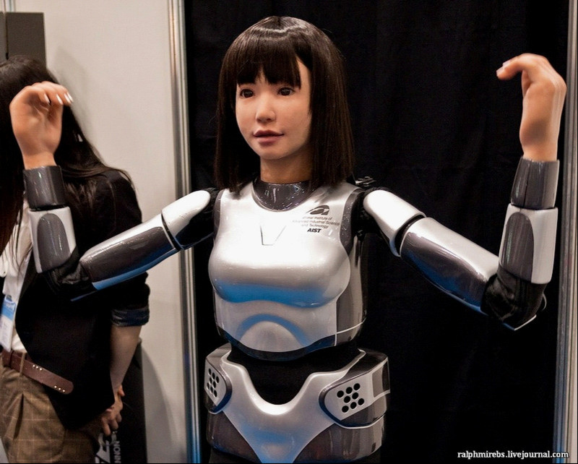
情感机器人
真正具有类人情感的机器人必须具备三个基本系统：情感识别系统、情感计算系统和情感表达系统。
史忠植 人工智能导论：智能机器人

Slide 43
发育机器人
发育机器人与传统机器人的不同之处表现在：不是针对某种特定的任务，必须要对未知可能发生的任务生成合理的表示，要像动物一样可以在线的进行学习，同时这种学习是一种增量的过程，即要保证高层的决策建立在底层比较简单的基础之上。另外，自组织特性也是发育机器人的独特之处，在没有人类进行干扰的情况下，发育机器人也要保证能对所学知识进行合理的组织与存储。
1996年，翁巨扬（Weng J）提出了机器人自主智力发育的思想。2001年， 他在Science杂志上详细地阐述了自主智力发育的思想框架与可实现的算法模型
史忠植 人工智能导论：智能机器人

Slide 44
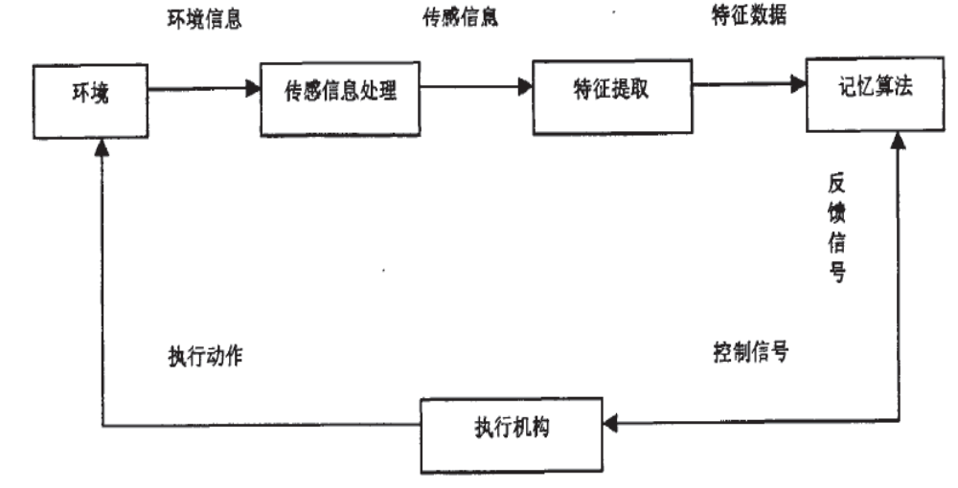
发育机器人
发育模型的构建与发育学习算法的设计是发育机器人主要研究的两大方面。
发育模型的基本结构
史忠植 人工智能导论：智能机器人

Slide 45
内容提要
10.1 概述
10.2 机器人的智能技术
10.3 机器人应用
10.4 智能机器人发展趋势
10.5 小结
史忠植 人工智能导论：智能机器人

Slide 46
机器人应用
2013年，全球工业机器人销量17．9万台；中国销售3．7万台，约占全球市场份额20％。中国首次成为全球最大机器人市场。
2014年，全球工业机器人销量22．5万台；中国销售5．6万台，增幅54％，约占全球市场份额25％，其中中国本土企业销量为1．6万台。但是，中国每万人工业机器人保有量为30，不及全球平均水平的一半，市场潜力巨大。
史忠植 人工智能导论：智能机器人

Slide 47
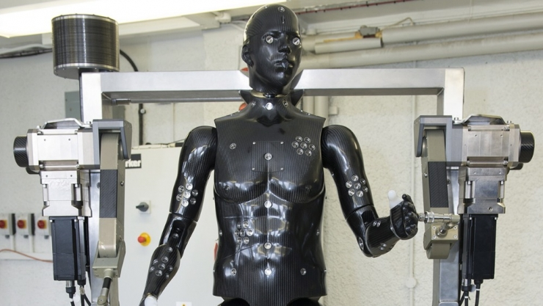
机器人战士Porton man
史忠植 人工智能导论：智能机器人

Slide 48
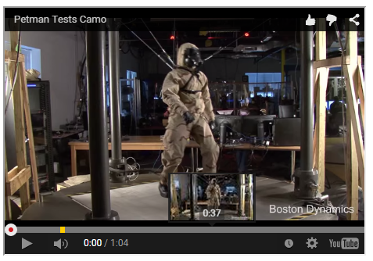
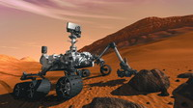
Boston Dynamics PetMan
史忠植 人工智能导论：智能机器人

Slide 49
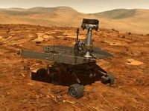
火星探测器
好奇号
勇气号
史忠植 人工智能导论：智能机器人

Slide 50
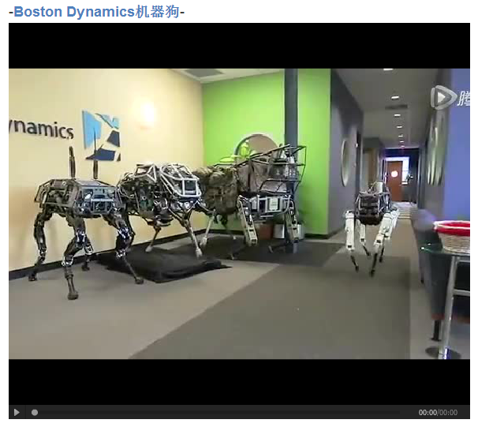
Boston Dynamics 机器狗
BigDog：能携带150公斤重物的机器人
https://www.youtube.com/watch?feature=player_embedded&v=M8YjvHYbZ9w
史忠植 人工智能导论：智能机器人

Slide 51

服务机器人
史忠植 人工智能导论：智能机器人

Slide 52
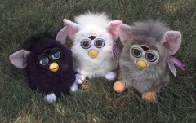
TOYS
史忠植 人工智能导论：智能机器人

Slide 53

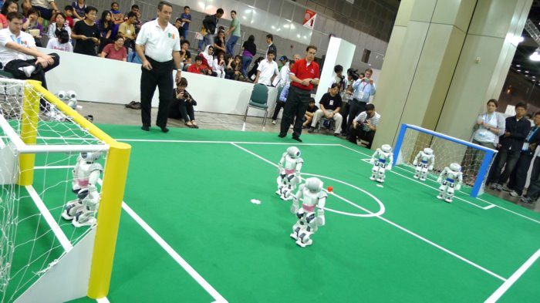
Robocup 2015-合肥
史忠植 人工智能导论：智能机器人

Slide 54
内容提要
10.1 概述
10.2 机器人的智能技术
10.3 机器人应用
10.4 智能机器人发展趋势
10.5 小结
史忠植 人工智能导论：智能机器人

Slide 55
智能机器人发展趋势
今后机器人要转向与人合作的阶段。与人共融将是下一代机器人的特征。国际机器人界都在加大科研力度，进行机器人共性技术的研究，并朝着智能化和多样化方向发展。主要研究内容集中在以下10个方面：
(1)工业机器人操作机结构的优化设计技术：探索新的高强度轻质材料，进一步提高负载/自重比，同时机构向着模块化、可重构方向发展。
(2)机器人控制技术：重点研究开放式，模块化控制系统，人机界面更加友好，语言、图形编程界面正在研制之中。机器人控制器的标准化和网络化，以及基于PC机网络式控制器已成为研究热点
(3)多传感系统：为进一步提高机器人的智能和适应性，多种传感器的使用是其问题解决的关键。
史忠植 人工智能导论：智能机器人

Slide 56
智能机器人发展趋势
(4)机器人的结构灵巧，控制系统愈来愈小，二者正朝着一体化方向发展。
(5)机器人遥控及监控技术，机器人半自主和自主技术，多机器人和操作者之间的协调控制，通过网络建立大范围内的机器人遥控系统，在有时延的情况下，建立预先显示进行遥控等。
(6)虚拟机器人技术：基于多传感器、多媒体和虚拟现实以及临场感技术，实现机器人的虚拟遥控操作和人机交互。
(7)多智能体调控制技术：这是目前机器人研究的一个崭新领域。主要对多主体的群体体系结构、相互间的通信与磋商机理，感知与学习方法，建模和规划、群体行为控制等方面进行研究。
史忠植 人工智能导论：智能机器人

Slide 57
智能机器人发展趋势
（8）微型和微小机器人技术: 这是机器人研究的一个新的领域和重点发展方向。微小型机器人技术的研究主要集中在系统结构、运动方式、控制方法、传感技术、通信技术以及行走技术等方面。
（9）软机器人技术（soft robotics）:主要用于医疗、护理、休闲和娱乐场合。传统机器人设计未考虑与人紧密共处，因此其结构材料多为金属或硬性材料，软机器人技术要求其结构、控制方式和所用传感系统在机器人意外地与环境或人碰撞时是安全的，机器人对人是友好的。
（10）仿人和仿生技术：这是机器人技术发展的最高境界，目前仅在某些方面进行一些基础研究。
史忠植 人工智能导论：智能机器人

Slide 58

中国制造2025规划纲要
强调创新驱动
质量为先
绿色发展
结构优化
人才为本
史忠植 人工智能导论：智能机器人

Slide 59
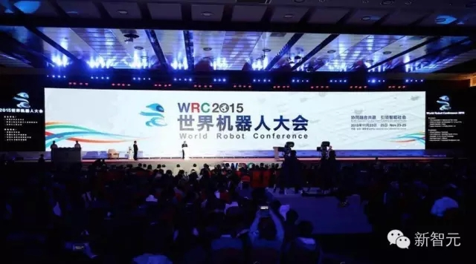
世界机器人大会
2015年11月23日，世界机器人大会在北京举行，这是中国首次举办关于机器人的国际性大会。中国国家主席习近平向会议发来贺信，指出以机器人科技为代表的智能产业蓬勃兴起，成为现代科技创新的一个重要标志。中国将机器人和智能制造纳入了国家科技创新的优先重点领域。
史忠植 人工智能导论：智能机器人

Slide 60
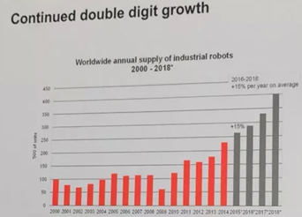
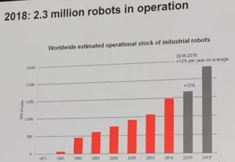
世界机器人大会
2015年11月23日，世界机器人大会在北京举行，这是中国首次举办关于机器人的国际性大会。以机器人科技为代表的智能产业蓬勃兴起，成为现代科技创新的一个重要标志。中国将机器人和智能制造纳入了国家科技创新的优先重点领域。
史忠植 人工智能导论：智能机器人

Slide 61
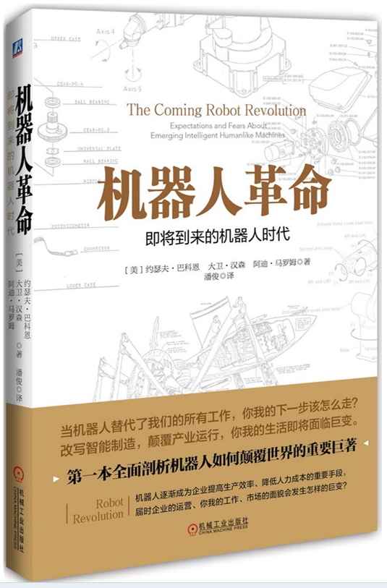
机器人革命
机器人革命：
即将到来的机器人时代
约瑟夫 巴-科恩（Yoseph Bar-Coben）博士，在美国国家航空航天局NASA喷气推进实验室中担任高级科学家及课题研究组组长，从事电活性材料及装置和仿生机制方面的研究。
大卫 汉森（David Hanson）博士，作为一名艺术家兼科学家，从事着仿生机器人的研制工作。
史忠植 人工智能导论：智能机器人

Slide 62
内容提要
10.1 概述
10.2 机器人的智能技术
10.3 机器人应用
10.4 智能机器人发展趋势
10.5 小结
史忠植 人工智能导论：智能机器人

Slide 63
小结
20世纪末“计算机文化”已深入人心。21世纪，“机器人文化”将茁壮成长，将对社会生产力的发展，对人类生活、工作、思维的方式以及社会发展产生无可估量的影响。
智能机器人是集多种技术于一身的人造制品，是推动新工业革命的关键。人与机器人的关系从20世纪70年代的“人机竞争”，发展到20世纪90年代的“人机共存”，再到目前的“人机协作”，预计到2020年将形成“人机共融”的新局面。
本章主要探讨机器人的智能技术，包括体系结构、视觉系统、自动规划；简要介绍情感机器人和发育机器人；列举智能机器人的重要应用。最后指出智能机器人的发展趋势。
史忠植 人工智能导论：智能机器人

Slide 64
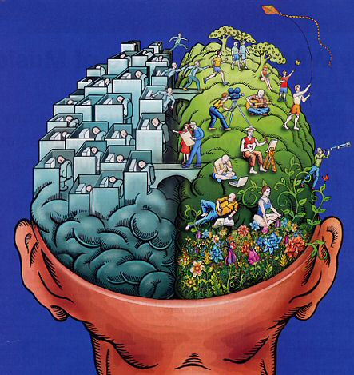
Thank You
人工智能 http://www.intsci.ac.cn/
史忠植 人工智能导论：智能机器人
Notes:
NN 1
10-00
Elene Marchiori

